Slide 1
Schriftlicher Ausdruck

Slide 2
Wichtige Informationen
Vor dem Schreiben
Lesen Sie die Aufgabenstellung zuerst genau durch. Wie ist die Situation? Wer schreibt? Was möchte er/sie von Ihnen? Usw.
Achten Sie auf dem Kontext
Beim Schreiben
Ort und Datum schreiben
Adäquate Anrede- und Schlussformel wählen
Die Einleitungs- und Schlusssätze formulieren
Die 4 Leitpunkte in logische Reihenfolge bringen
Zu jedem Leitpunkt ca. 2 Sätze schreiben
Kontrolle am Ende

Slide 3
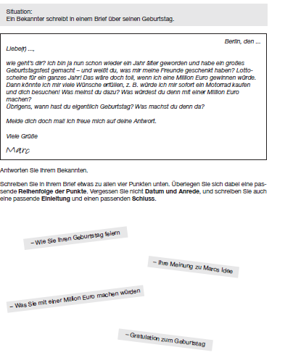
Beispiel

Slide 4
TIPPS beim Schreiben
Satzverbindungen beachten. “An der esrten Position steht ein Element, das diesen Satz mit dem Text davor verbindet”
z.B: lokale Angaben, temporle Angaben, Adverbien
Kleine Wörter/Ausdrücke sind “das Salz in der Suppe”

